Slide 1

JS基础课程
DOM02

Slide 2

第一节
滚动偏移
第二节
返回顶部
第三节
瀑布流

Slide 3
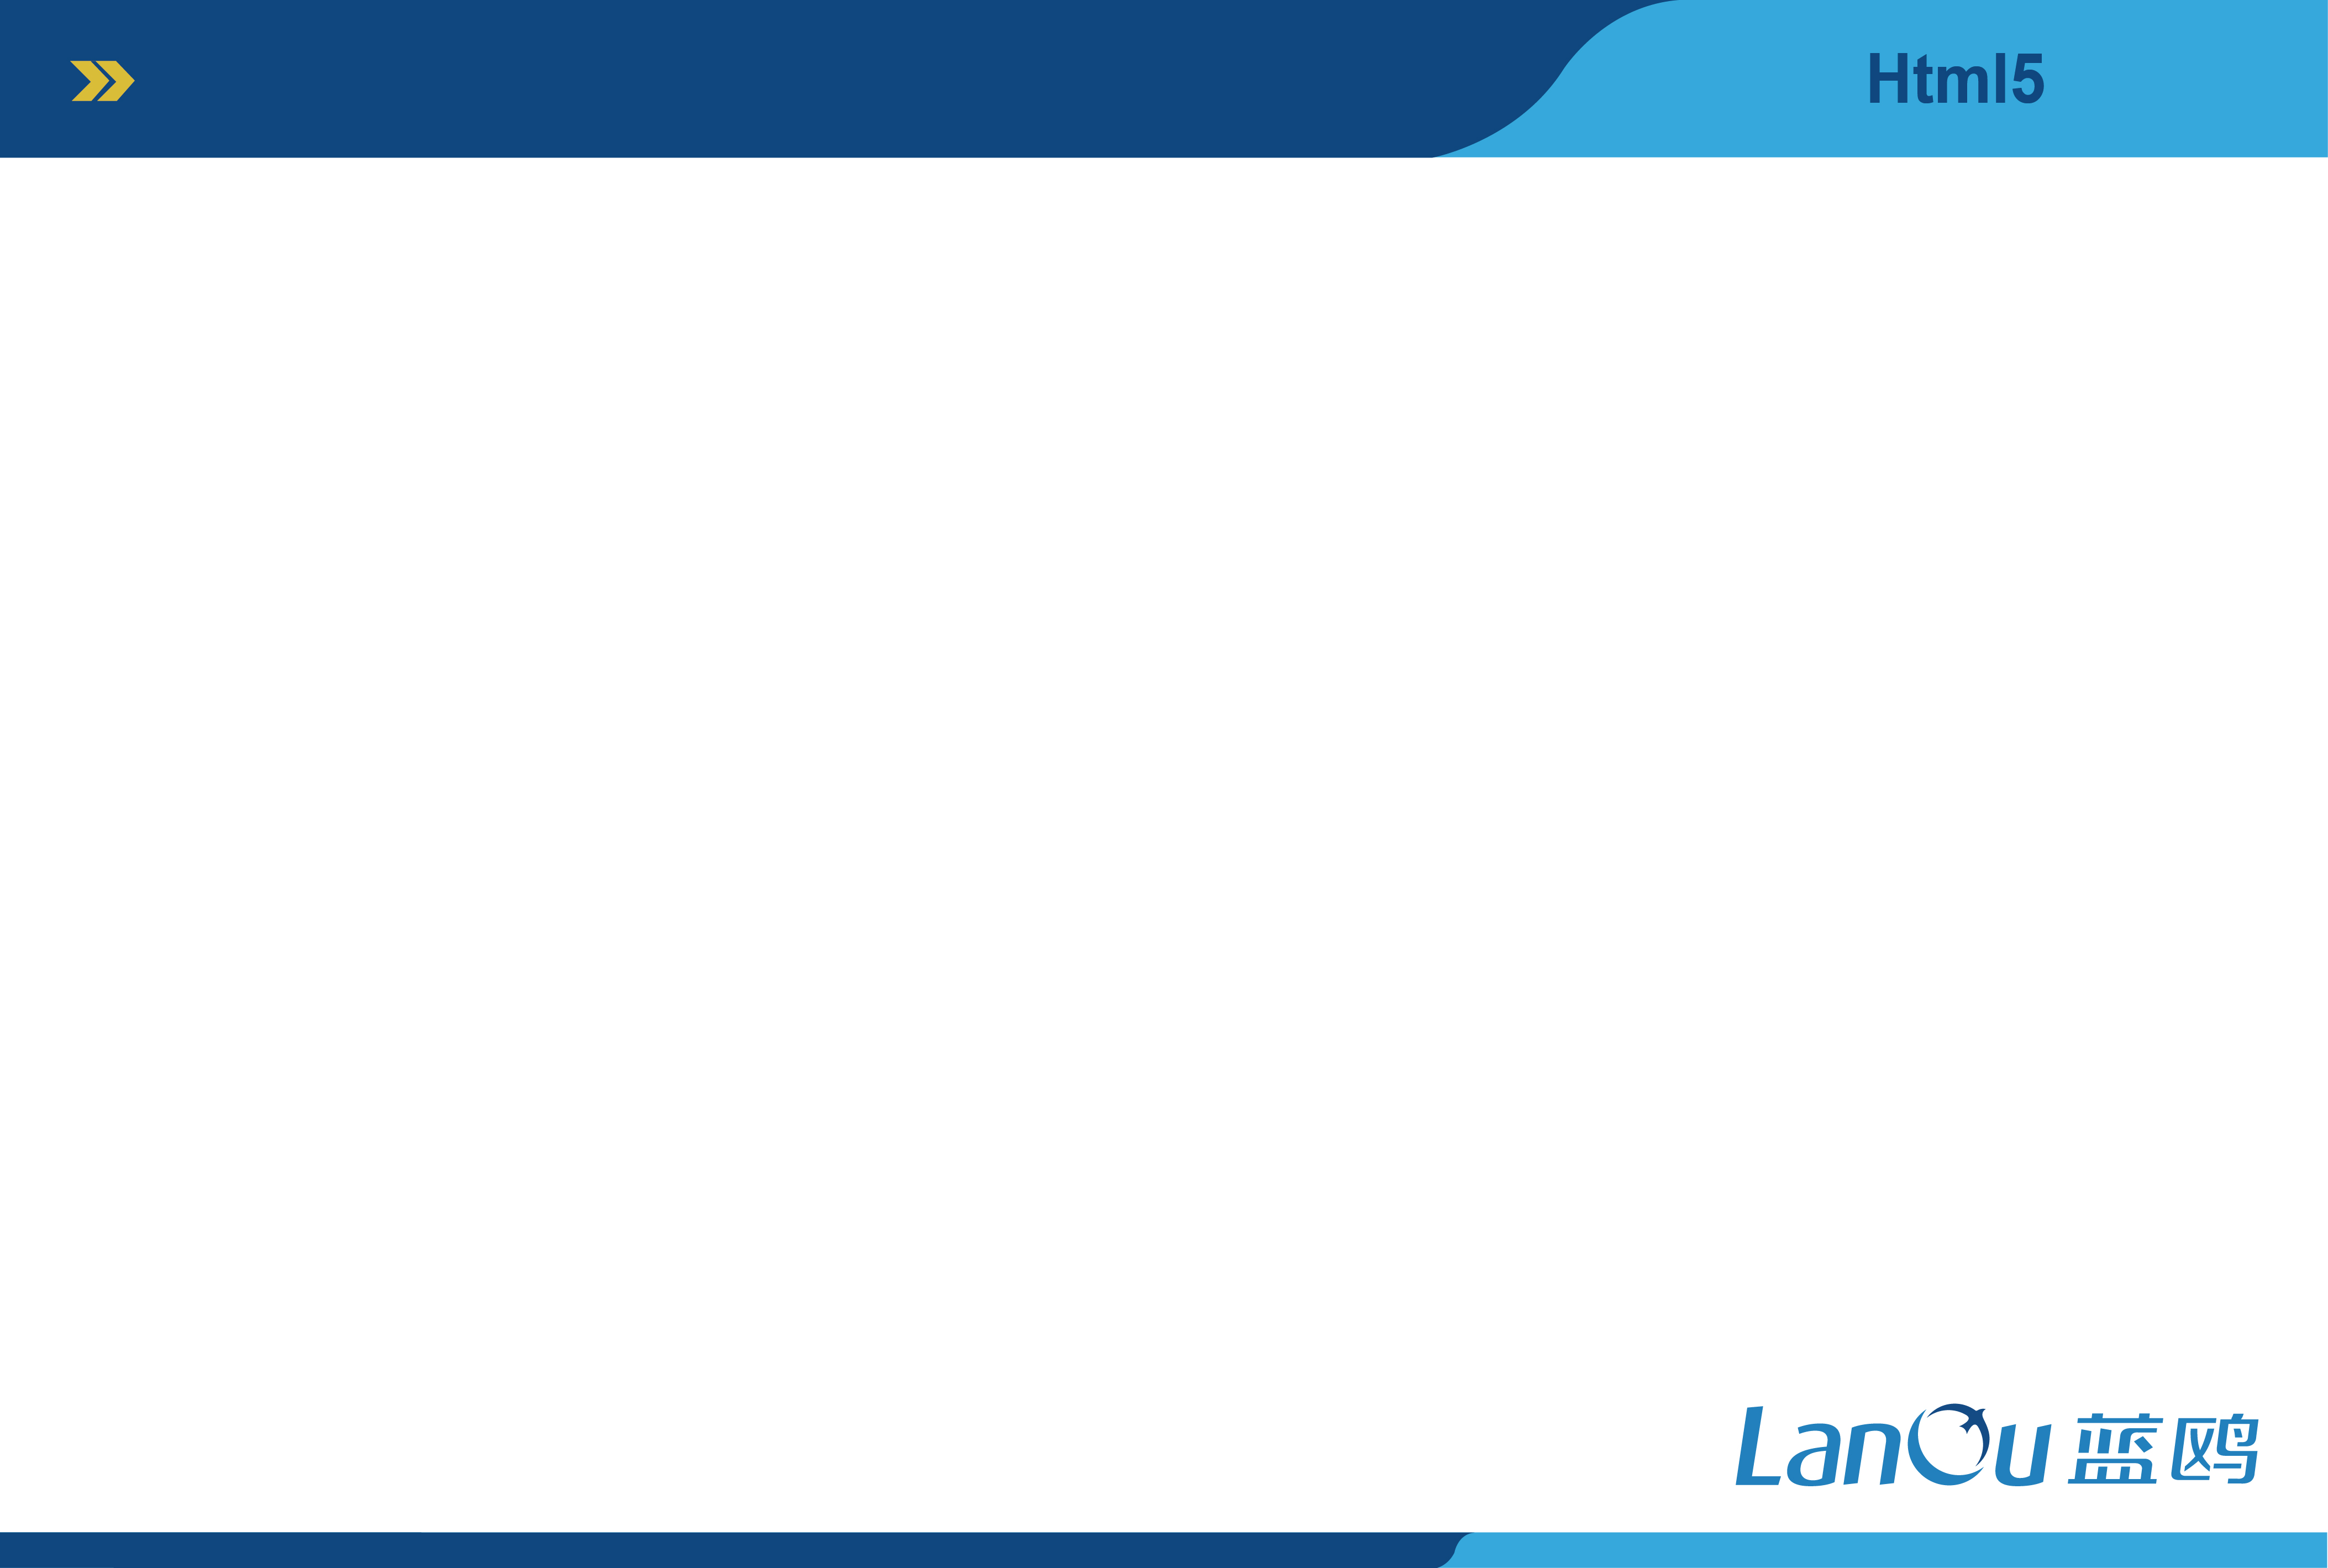
重点回顾
树形结构
DOM节点获取方式
如何通过获取标签修改属性
元素的增删改
DocumentFragment对象

Slide 4
滚动偏移
滚动偏移

Slide 5
滚动偏移
获取滚动条偏移量
Chrome支持
纵向滚动条 document.body.scrollTop
横向滚动条 document.body.scrollLeft

Slide 6
滚动偏移
获取滚动条偏移量
Firefor支持
纵向滚动条 document.documentElement.scrollTop
横向滚动条 document.documentElement.scrollLeft

Slide 7
滚动偏移
获取滚动条偏移量
Safari支持
纵向滚动条 window.pageYOffset
横向滚动条 window.pageXOffset

Slide 8
滚动偏移
获取滚动条偏移量
IE支持-有DOCTYPE声明
纵向滚动条 document.documentElement.scrollTop
横向滚动条 document.documentElement.scrollLeft
IE支持-没有DOCTYPE声明
纵向滚动条 document.body.scrollTop
横向滚动条 document.body.scrollLeft

Slide 9
滚动偏移
获取滚动条偏移量
完美兼容各种浏览器
var scrollTop = document.documentElement.scrollTop || window.pageYOffset || document.body.scrollTop;

Slide 10
滚动偏移
获取窗口可见高度和宽度
获取窗口可见高度
document.documentElement.clientHeight
获取窗口可见宽度
document.documentElement.clientWidth

Slide 11
滚动偏移
获取页面整体高度和宽度
获取页面整体高度
document.documentElement.scrollHeight
获取页面整体宽度
document.documentElement.scrollWidth

Slide 12
滚动偏移
判断滚动是否到底部
计算公式
滚动条高度 + 当前窗口的可见高度 == 页面的整体高度

Slide 13
滚动偏移
滚动偏移小结
滚动偏移是在前端开发过程中经常遇到的一个技术点，在获取滚动条偏离量的时候需要考虑浏览器的兼容问题，尽量兼容大部分常用的浏览器。而且滚动偏移量常常结合窗口宽高和页面的整体宽高去使用，所以同时也要掌握这些数值的获取的方法。

Slide 14
返回顶部
返回顶部

Slide 15
返回顶部
应用场景
返回顶部是网页的一个常见功能，当用户浏览网页至页面底部时，可通过一键点击就可返回至页面的顶端，可以免去用户多次滚动滚轮或拖拽滚动条的复杂操作，增强了浏览体验。

Slide 16
返回顶部
实现原理和思路
1.在网页的固定位置放置一个用户可以点击的元素区域，元素设置为固定定位。
2.给固定元素添加点击事件
3.点击事件处理程序中设置滚动条偏移量属性，将偏移量属性值设置为0

Slide 17
返回顶部
实现代码
css代码
html代码
position: fixed;
top: 400px;
right: 0;
cursor:pointer;
color:white;
text-align: center;
padding-top: 10px;
}
.red{
height: 1000px;
background-color: red;
}
.blue{
height: 1000px;
background-color: blue;
}
</style>
<div class="red"></div>
<div class="blue"></div>
<div id="gotop">回到<br/>顶部</div>
css代码
<style type="text/css">
html,body{
margin: 0;
padding: 0;
}
#gotop{
width: 50px;
height: 50px;
background-color: plum;

Slide 18
返回顶部
实现代码
if(scrollTop <= 0){
clearInterval(timer);
}
else{
if(document.body.scrollTop){ document.body.scrollTop -= speed;
}
else{
document.documentElement -=speed;
}
}
},20);
}
</script>
JS代码
<script type="text/javascript">
var oGoTop = document.getElementById("gotop");
var timer= null;
oGoTop.onclick = function(){
clearInterval(timer);
var speed = 50;
timer=setInterval(function(){
var scrollTop = document.documentElement.scrollTop || window.pageYOffset || document.body.scrollTop;

Slide 19
瀑布流
瀑布流

Slide 20
瀑布流
什么是瀑布流？
瀑布流，又称瀑布流式布局。是比较流行的一种网站页面布局，视觉表现为参差不齐的多栏布局，随着页面滚动条向下滚动，这种布局还会不断加载数据块并附加至当前尾部。最早采用此布局的网站是Pinterest，逐渐在国内流行开来。国内大多数清新站基本为这类风格，像花瓣网、蘑菇街、美丽说等。

Slide 21

瀑布流
花瓣网瀑布流效果

Slide 22
瀑布流
实现原理和思路
根据浏览器窗口的宽度和每列的固定宽度计算出列数。
循环生成每一项元素对象，并将其添加至父级元素中。
创建一个用于储存每列最新高度的数组，并创建用于获取最短列下标函数。
循环设置每一项元素的位置，将当前项的位置设置在最短一列的下方。
当滚动条接近底部时，加载新数据。

Slide 23
瀑布流
resize 事件
当窗体或框架被调整大小时发生。
window.onresize = function(){...}

Slide 24
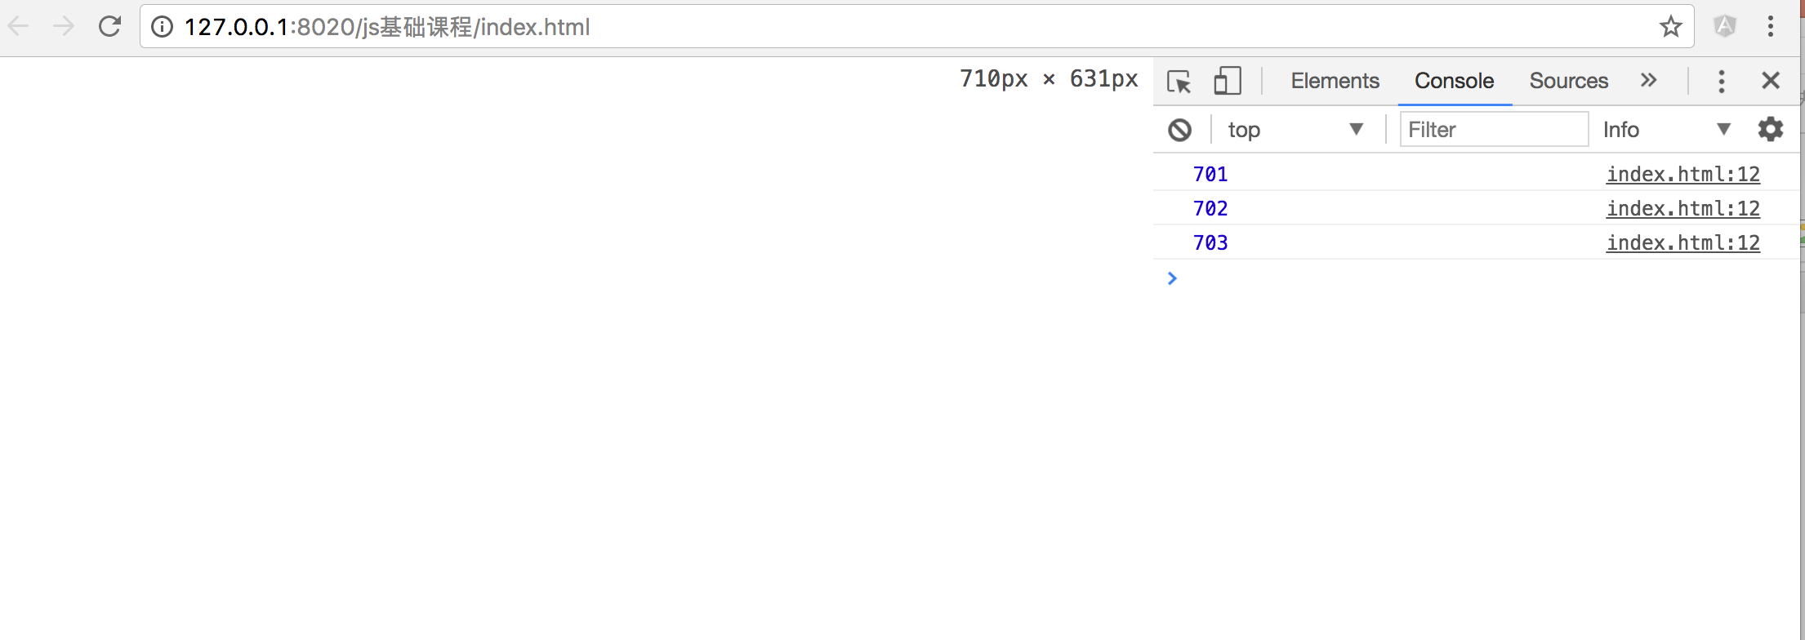
瀑布流
resize 事件
实例
<script type="text/javascript">
window.onresize = function(){
var winSize = document.documentElement.clientWidth;
console.log(winSize);
}
</script>
代码效果

Slide 25



